Slide 1
Геологическая деятельность озёр и болот

Slide 2
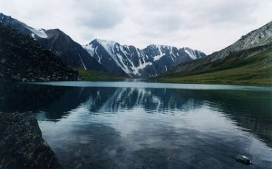
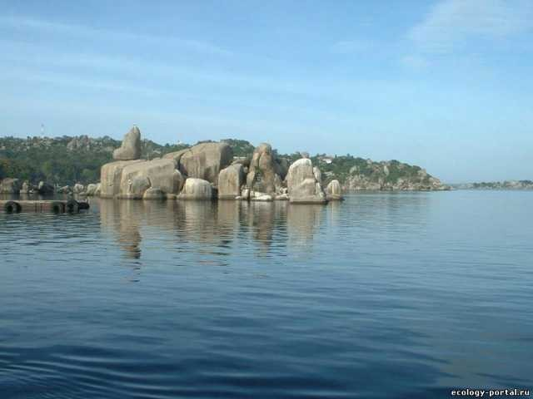
Озёра – природные водоёмы со стоячей или слабопроточной водой, образующиеся в результате затопления понижений суши (котловин) водными массами. Озёра не имеют связи с океаном и, в отличие от рек, обладают замедленным водообменном.

Slide 3
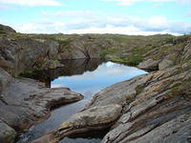
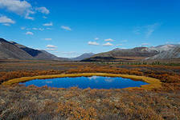
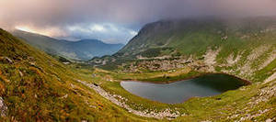
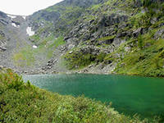
Формы озер:
Округлые
Овальные
Удлиненные
Серповидные

Slide 4
Категория | Группа | Тип
Эндогенная | Вулканогенная Сейсмогенная Тектоногенная | Кратерный, кальдерный, фумарольный, гейзерный, лавово- плотинный, лахаро- плотинный Провальный, обвально- плотинный Грабенный(рифтовый)
Экзогенная | Гравитационный Эрозионная (речная) Эоловогенная Гляциогенная Морская Биогенная Метеоритная (астроблемная) | Провально- гравитационный, провально- кастровый, провально- суффозионный, обвально-платинный Русловый, пойменный старичный, дельтовый Дефляционный Экзарационный, карровый, термокастровый, гляциально- плотинный Приморский, реликтово- морской Аттоловый, биогенно- плотинный Ударный, взрывной
Антропогенная | Запрудная, плотинная | Пруды, водохронилища

Slide 5
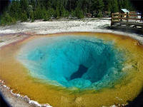
Котловины вулканического происхождения

Slide 6

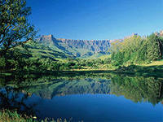
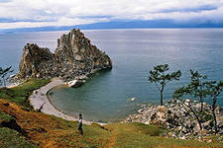
Котловины тектонического происхождения

Slide 7
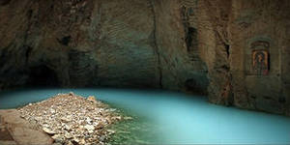
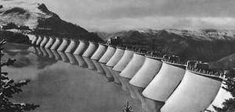
Котловины карстового происхождения

Slide 8
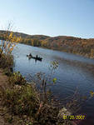
Котловины флювиального происхождения

Slide 9
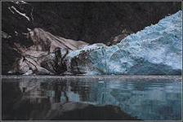
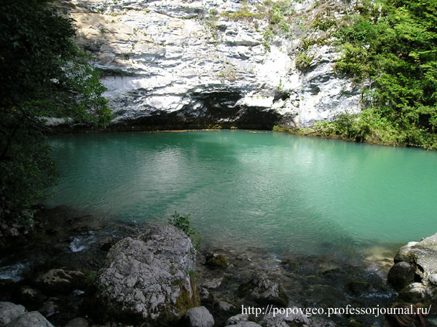
Котловины термокарстового происхождения

Slide 10
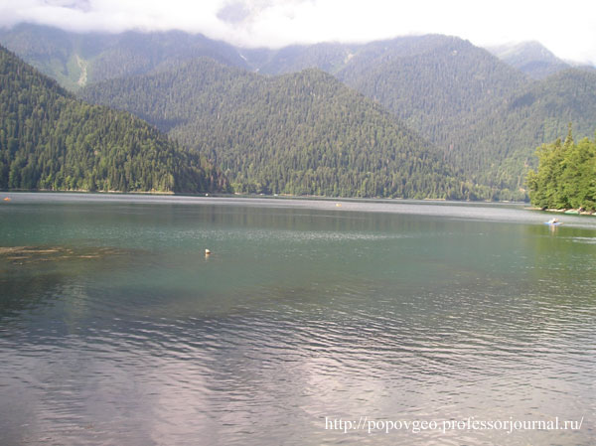
Котловины, образованные в результате подпруживания оползней, горных обвалов или селями рек.

Slide 11
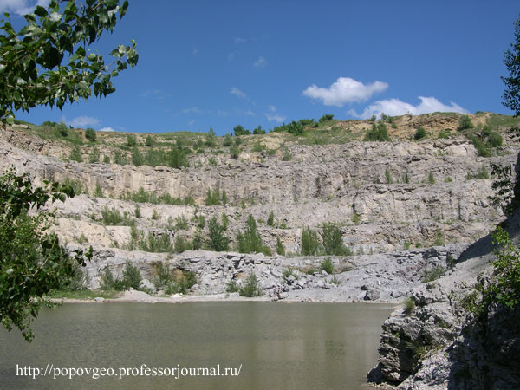
Озёра с искусственным происхождением

Slide 12
По способу питания
бессточные
сточные

Slide 13
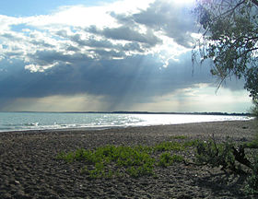

Озерные отложения
Механические осадки
Химические осадки

Slide 14
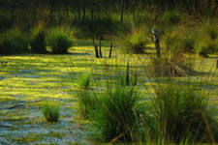
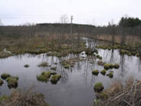
Болото- это избыточно увлажненные участки суши, заросшие специфической влаголюбивой растительностью, в пределах которых происходит процесс торфообразования.

Slide 15
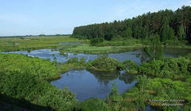
Типы болот:
Озерные болота
Лесные и луговые болота

Slide 16
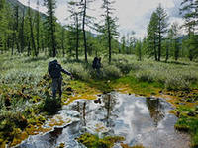
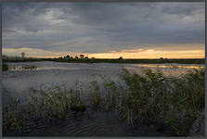
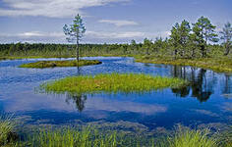
По месту своего нахождения и условия образования:
Верховые болота
Болота промежуточного типа
Низинные болота
Приморские болота

Slide 17
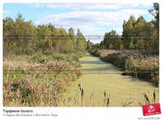
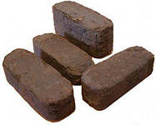
Отложение болот
Торф
Хемогенные осадки

